Slide 1



2024 서울 열린데이터 광장 공공데이터 활용 창업 경진대회
Safe Mall
팀명 : 세이프몰

Slide 2

Contents
01
서비스 제작 배경
02
활용 공공 데이터 및 기술성
03
기존 서비스와의 차별성
04
IA (Information Architecture
05
서비스의 시장성, 발전가능성

Slide 3
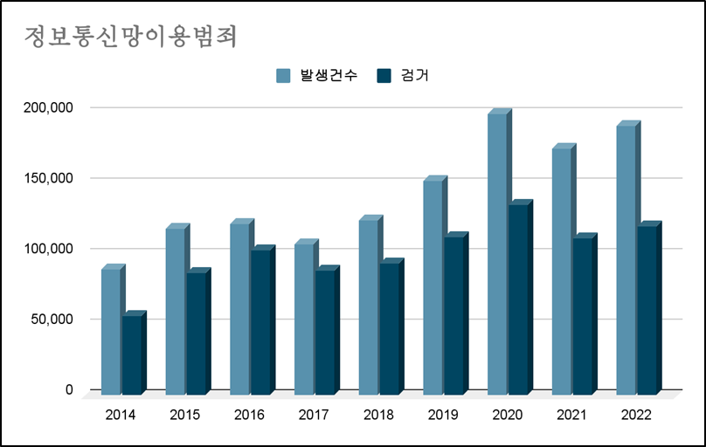
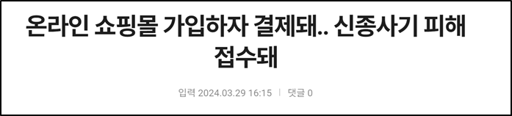
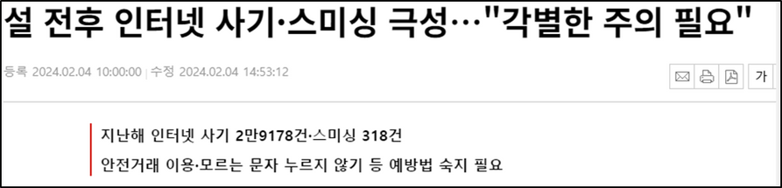
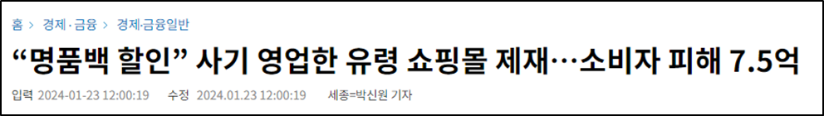
1. 서비스 제작 배경
인스타그램, 페이스북, 카카오톡 등 소셜 미디어에서 쇼핑하는 소셜커머스가 빠르게 성장하고,
모바일 쇼핑을 통해 언제 어디서든 간편하게 쇼핑이 가능한 시대이다.
하지만 온라인 쇼핑몰의 규모가 확대됨과 동시에 사기 피해 사례들도 빈번히 발생하고 있다.
정교한 사이트 제작, 허위 정보 유포, 공격적인 광고 등 다양한 방법을 사용하여 소비자들을 기만하고,
이러한 사기로 인해 소비자들은 경제적 손실뿐만 아니라 정신적 피해까지 입게 된다.
본 서비스를 통해 온라인 쇼핑몰 사기 사이트 정보를 제공하여 소비자들이 피해를 예방할 수 있다.

Slide 4
2. 활용 공공데이터 및 기술성
서울 열린데이터 광장
서울시 인터넷 쇼핑몰 현황
( http://data.seoul.go.kr/dataList/OA-2256/S/1/datasetView.do )
서울 열린데이터 광장
서울시 인터넷 쇼핑몰 피해다발 업체 정보
( http://data.seoul.go.kr/dataList/OA-21169/S/1/datasetView.do )
공공데이터 포털
국세청 사업자등록번호 진위확인 및 상태조회 서비스
( https://www.data.go.kr/data/15081808/openapi.do )
공공데이터 포털
공정거래위원회 통신판매업자 등록현황 제공 조회 서비스
( https://www.data.go.kr/data/15081808/openapi.do )
피해 다발 인터넷 쇼핑몰 리스트 제공
검색을 통해 쇼핑몰 신뢰도 점수 확인
새로 발견한 피싱 의심 사이트 제보
피해예방법 및 대처방법 맞춤형 안내

Slide 5

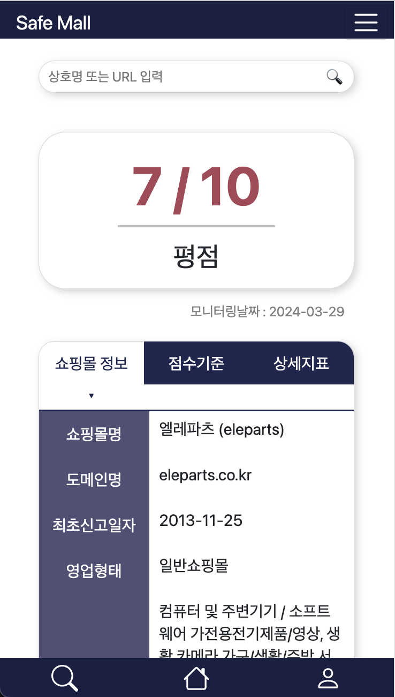
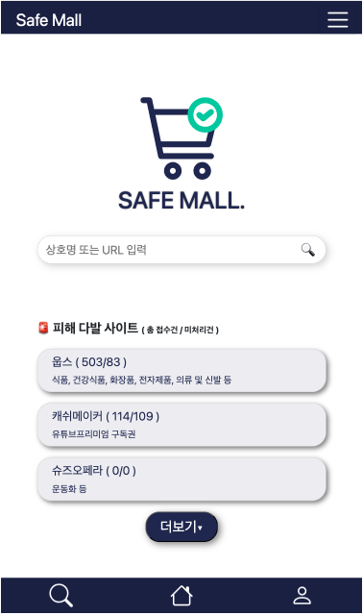
1
2
메인 화면
상세 조회 화면
검색한 쇼핑몰에 대한 신뢰도 점수를 표시
상호명, URL, 사업자등록번호, 통신판매업번호 검색
피해 다발 사이트 정보 확인
해당 쇼핑몰에 대한 정보 제공
해당 평점에 대한 점수기준, 상세지표 제공

Slide 6

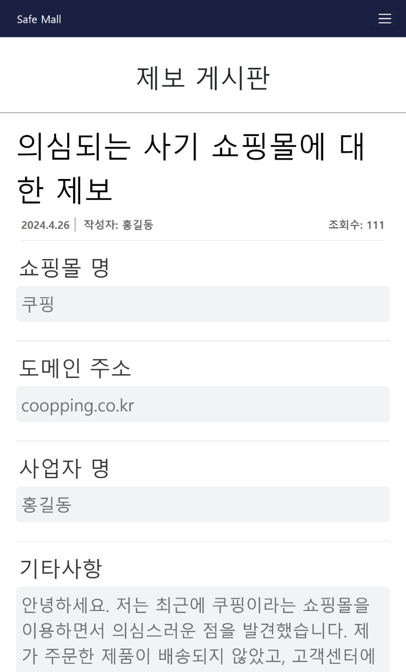
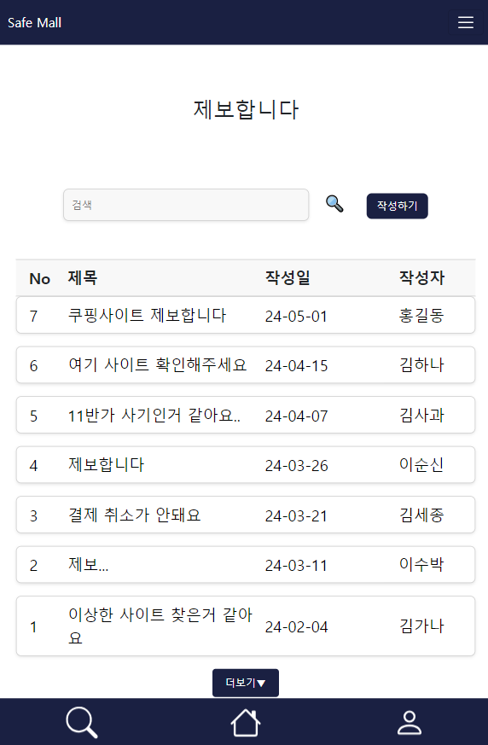
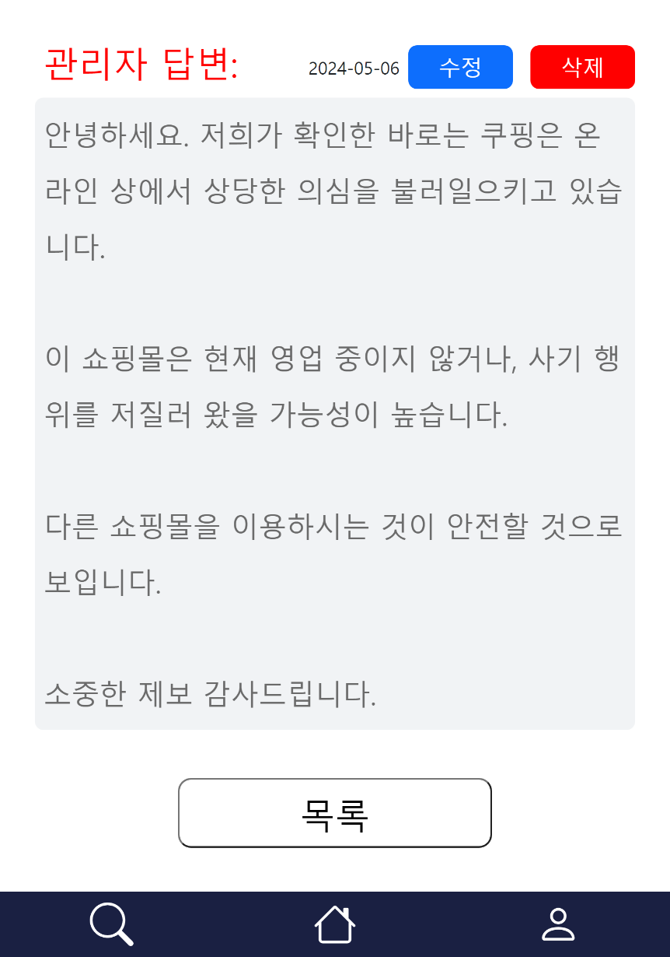
3
제보 화면
제보 게시판을 통해 사용자들이 직접 경험한 사기 의심 사이트의 최신 정보 확인
제보하기 기능을 통해
사기 의심 사이트 DB 최신화

Slide 7
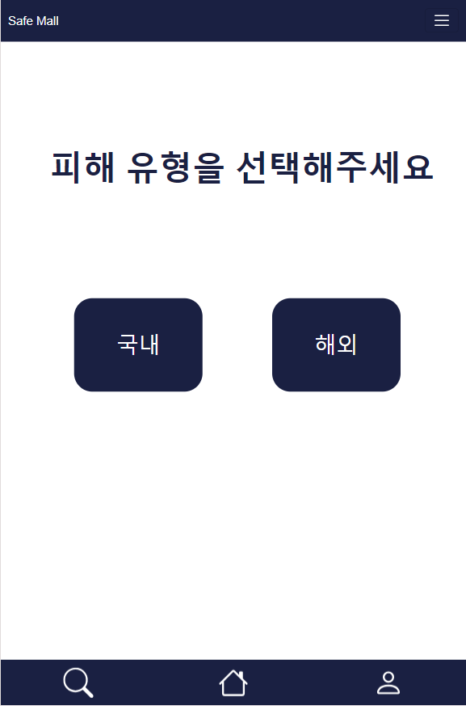
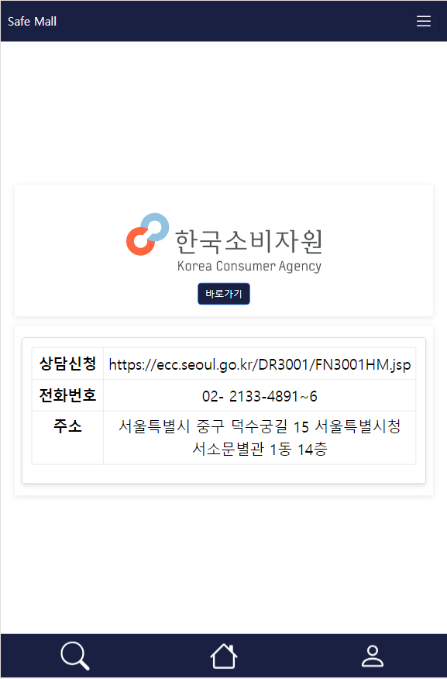
4
대처법 화면
피해 상황에 따라
맞춤형으로 단계적인 선택
안내에 따라 최종적인
대처방법 정보 제공

Slide 8
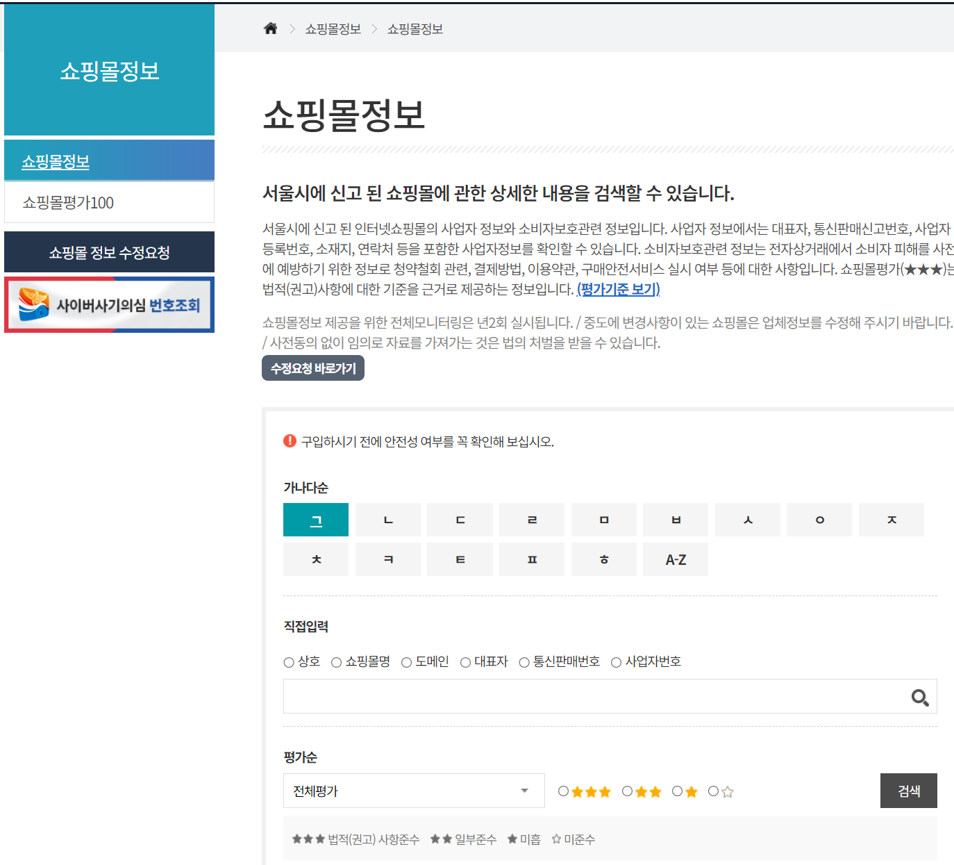
3. 기존 서비스와의 차별점
서울시전자상거래센터
주요 기능이 아닌 하위 기능으로 탑재되었기 때문에 접근 편의성 하락
느린 조회 응답 속도
정확한 도메인명으로만 검색 가능
ex) https://www.coupang.com/ (o)
https://coupang.com/f/s234628?/... (x)
차별성
특정 웹페이지의 일부 기능이 아닌 앱 실행과 동시에
쇼핑몰 검색 기능에 접근하게 하여 사용자 편의성 개선
상품 페이지 주소의 도메인명만 필터링하여 검색 가능
ex) https://www.coupang.com/ (o)
https://coupang.com/f/s234628?/... (o)
건의, 제보 게시판을 통해 자체 DB에 정보를 축적하여 발전 가능
여러 기관의 사기의심사이트 목록을 참고하여 데이터 확장 가능

Slide 9
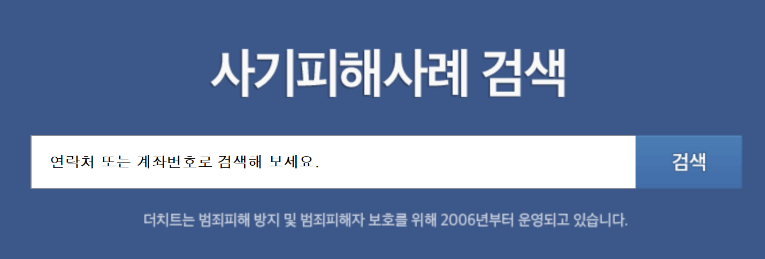
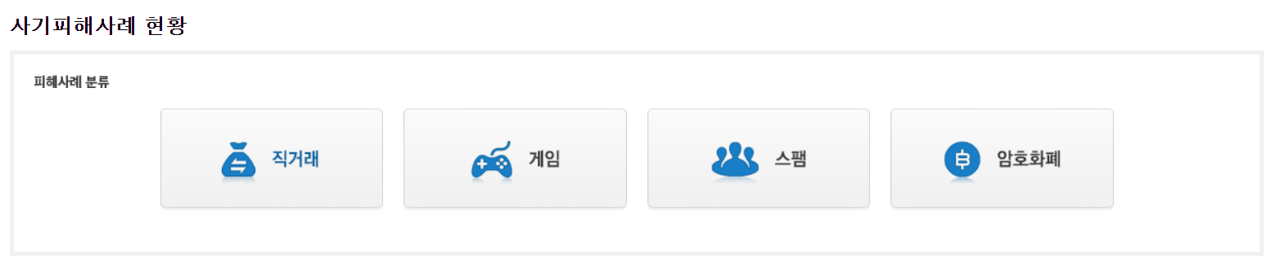
3. 기존 서비스와의 차별점
더치트
연락처나 계좌번호로만 조회 가능
개인 간의 거래(직거래)에 적합
비회원 이용 시 상세 정보 조회 불가
차별성
상호명 또는 URL로 조회가 가능함
판매자와 소비자 간의 거래 적합
비회원 이용 시 상세 정보 조회 가능

Slide 10
4. IA (Information Architecture)
회원정보
메인 페이지
게시판
쇼핑몰 조회
피해다발
쇼핑몰 목록
회원가입
마이페이지
쇼핑몰
상세 정보
공지사항
피해예방
관리자
페이지
게시판 관리
사이트
통계
DB 관리
대처법
건의사항
제보
공지사항
관리
피해예방
관리
대처법
관리
건의사항
관리
제보
관리

Slide 11









5. 발전가능성, 사회적가치
발전가능성
서울시 데이터뿐만 아니라 전국 단위의 데이터를 제공받는다면 정확도와 범위를 더욱 향상시킬 수 있다.
알고리즘 개발, AI 활용 등을 통해
사용자 맞춤 서비스를 제공할 수 있다.
사용자와 관리자 간의 지속적인 커뮤니케이션을 통해
서비스 성능 개선과 데이터 최신화를 할 수 있다.

Slide 12




5. 발전가능성, 사회적가치
사회적 가치
사기 의심 피해 사이트를 미리 파악하고 경고함으로써
온라인 쇼핑 사기를 줄여 사용자들의 경제적, 정신적 손실을 최소화할 수 있다.
점점 증가하는 온라인 쇼핑 추세에서 안전한 온라인 쇼핑환경을 조성하여 디지털 소비 문화 발전에 기여할 수 있다.
불법 판매, 허위 광고, 위조 상품 판매 등 불공정 거래 행위를 방지하여 소비자들의 권익 보호뿐만 아니라 공정한 시장 경쟁 환경 조성에도 도움이 된다.

Slide 13
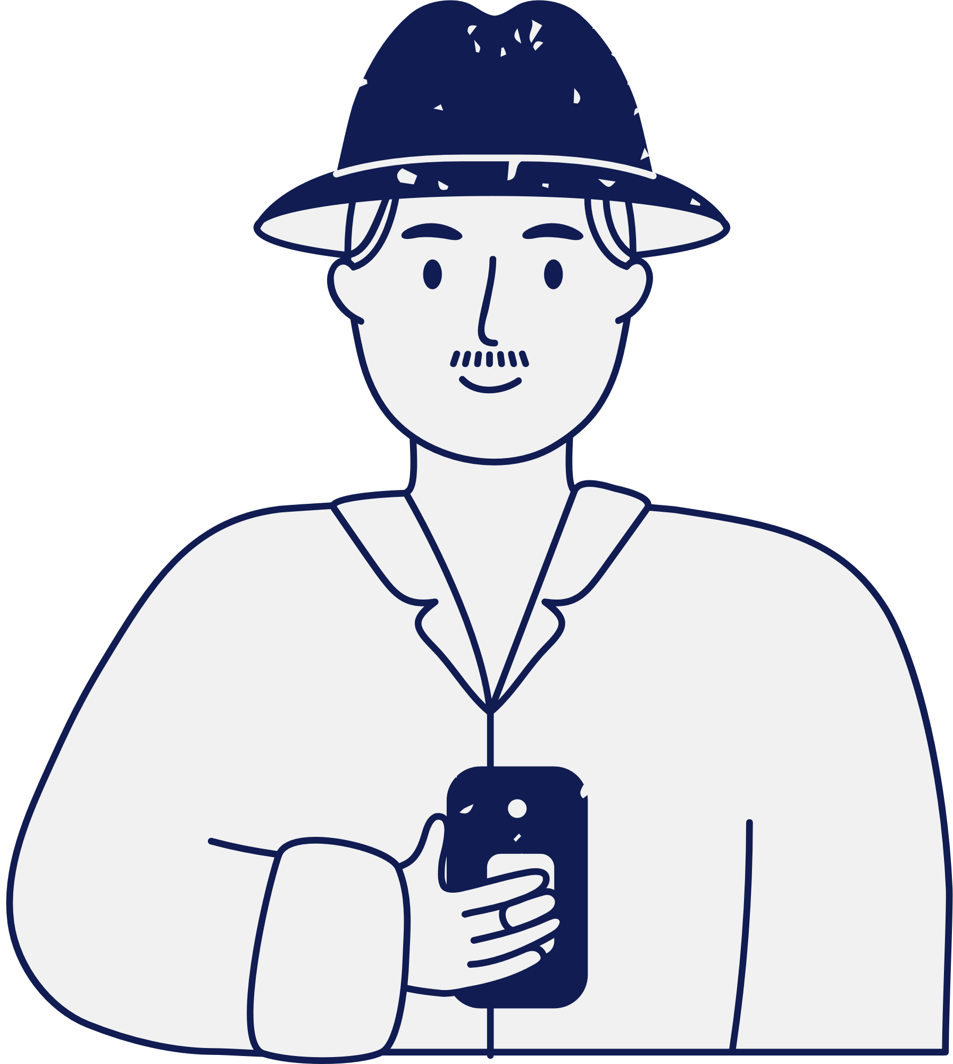
감사합니다

